Slide 1
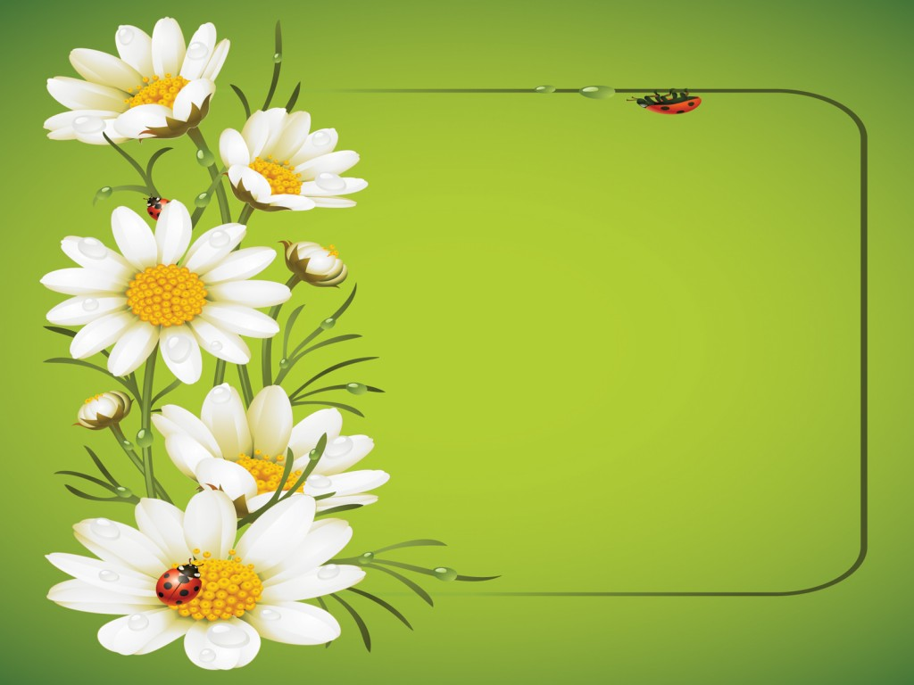
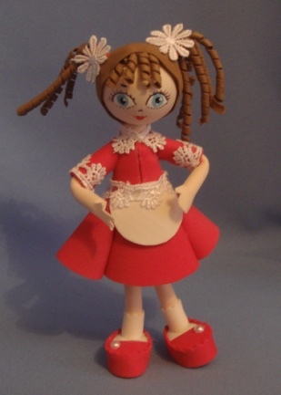
Работа с фоамираном
КУКЛА
Тюкова Вера Игоревна,
учитель технологии МБОУ ООШ №14 ЭМР
2016 год

Slide 2
Технологическая последовательность изготовления куклы
1. Подготовить для работы необходимые материалы, инструменты и принадлежности: фоамиран(не менее трех цветов), трафареты выкроек, зубочистка, ножницы, утюг, клей «Момент-Кристалл», клеевой пистолет и подложка из картона под него, медная проволока, двухсторонний скотч, линейка, деревянная шпажка, вспененный полимер, теннисный шарик белого цвета, подставка – баночка из-под гуаши, кружевная тесьма, полубусинки или стразы и т.п. для декора костюма и прически куклы, акриловые краски, тонкая кисть, стаканчик с водой, гелевые ручки черного и красного цвета.

Slide 3
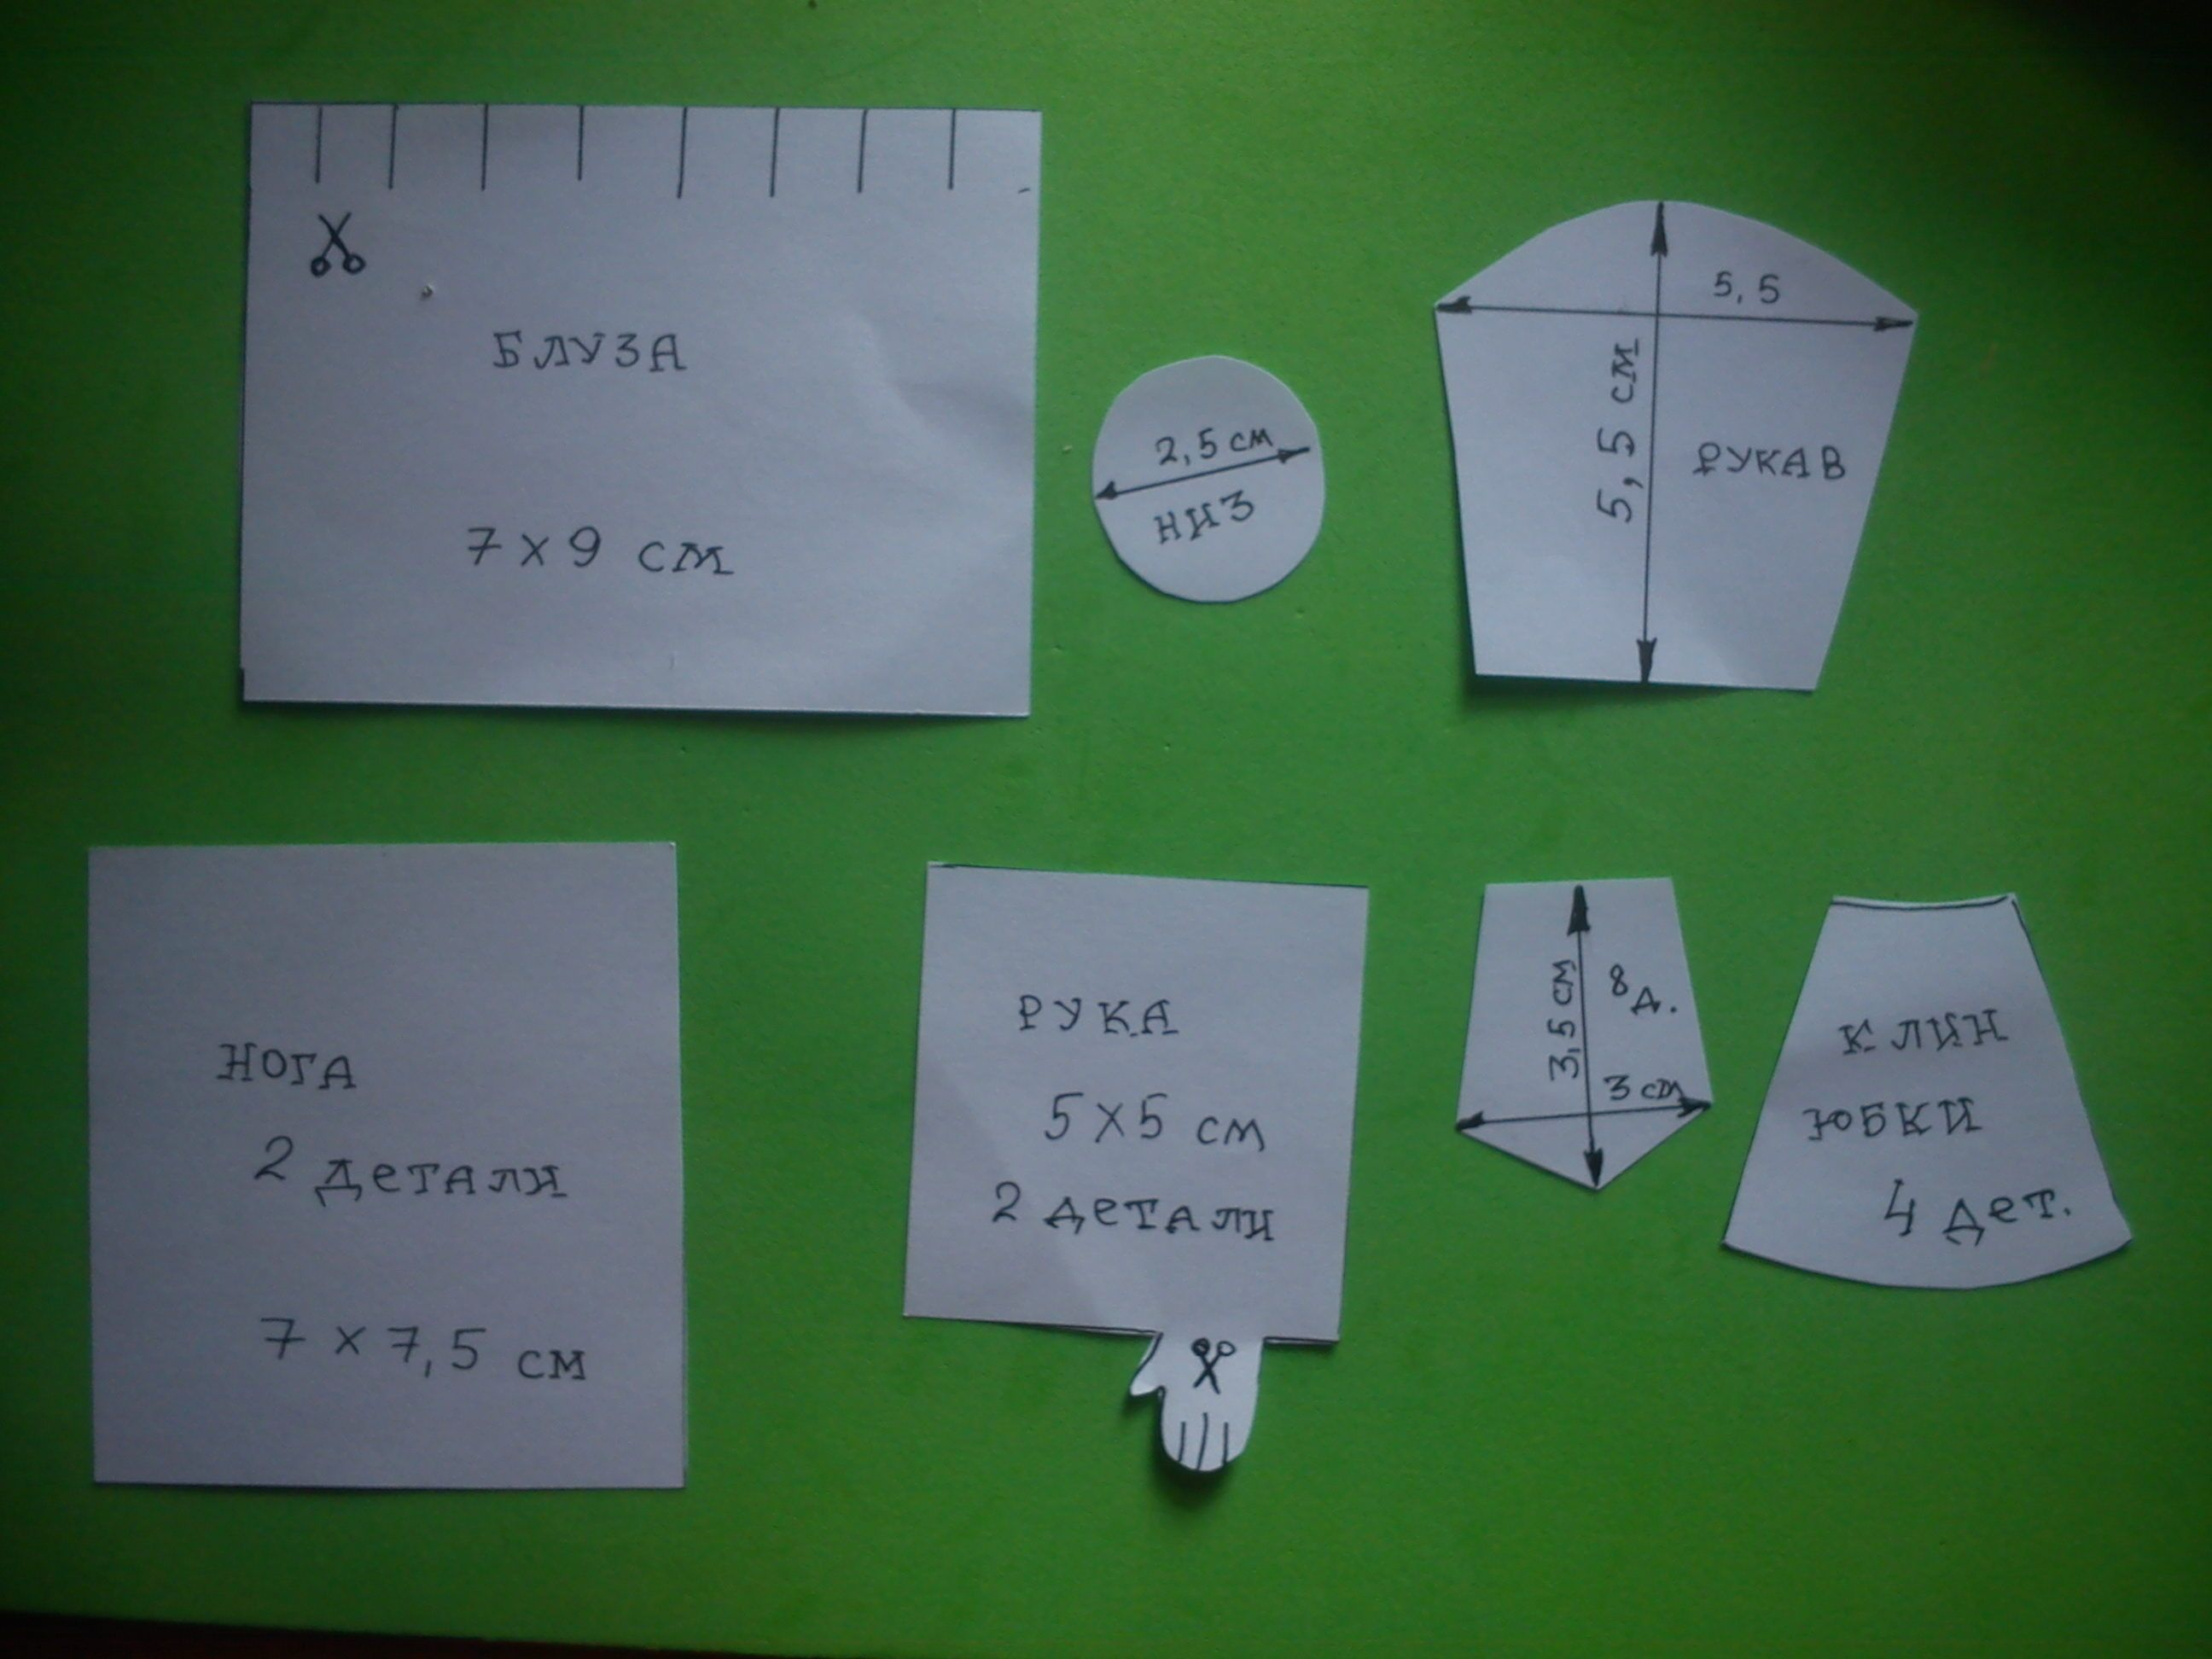
Основные выкройки

Slide 4
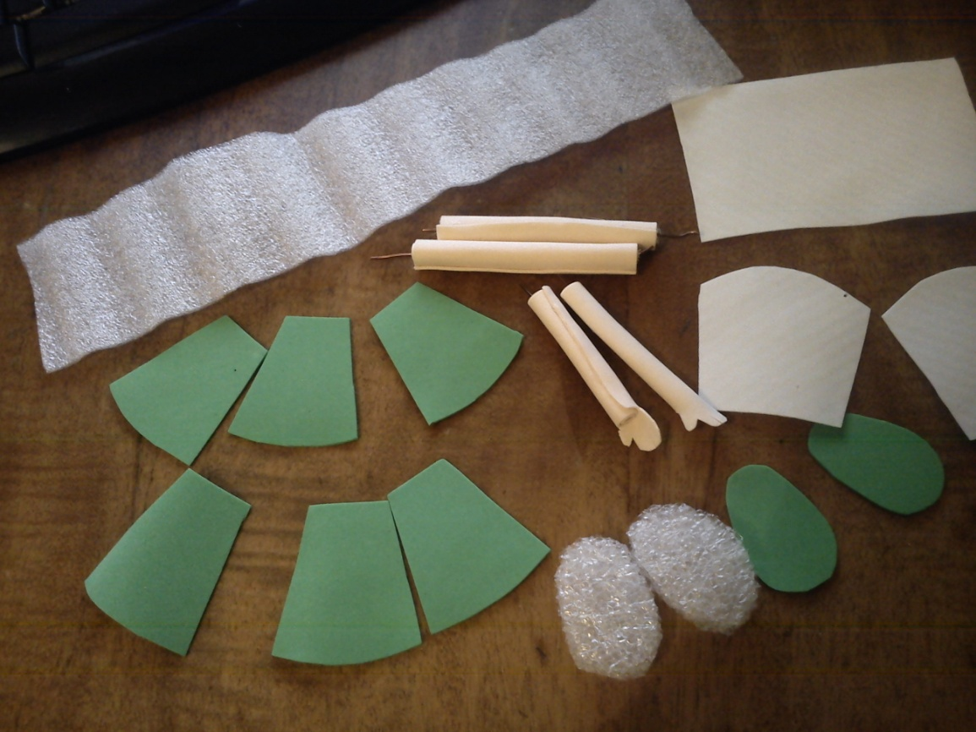
2. Раскрой.
Вырезать из фоамирана персикового или бледно-розового цвета квадрат 10Х10см для лица куклы, обвести при помощи зубочистки по шаблонам из картона и выкроить заготовки рук и ног, полоску 0,7Х8 см для шеи.

Slide 5
Для волос куклы из фоамирана коричневого или другого, выбранного Вами цвета вырезать квадрат 10Х10 см, 5 полосок 0,4Х35 см
Выкроить детали костюма куклы:прямоугольник
7Х9 см (туловище-блуза), круг диаметром 2,3 см (низ), рукав (2 детали), 4-8 клиньев юбки.
Для обуви куклы выкроить 2 детали ступни и 2 полоски 1Х10 см (туфли) и еще 2 полоски 1,5 Х 4 см (носочки) или 3Х4 см (сапожки, ботинки).
Для туловища из тонкого полимера (подложка в коробке для обуви) вырезать прямоугольник 6Х17 см.
Для ступней ног понадобится прямоугольник из полимера толщиной около 1 см размером 5Х6 см.

Slide 6
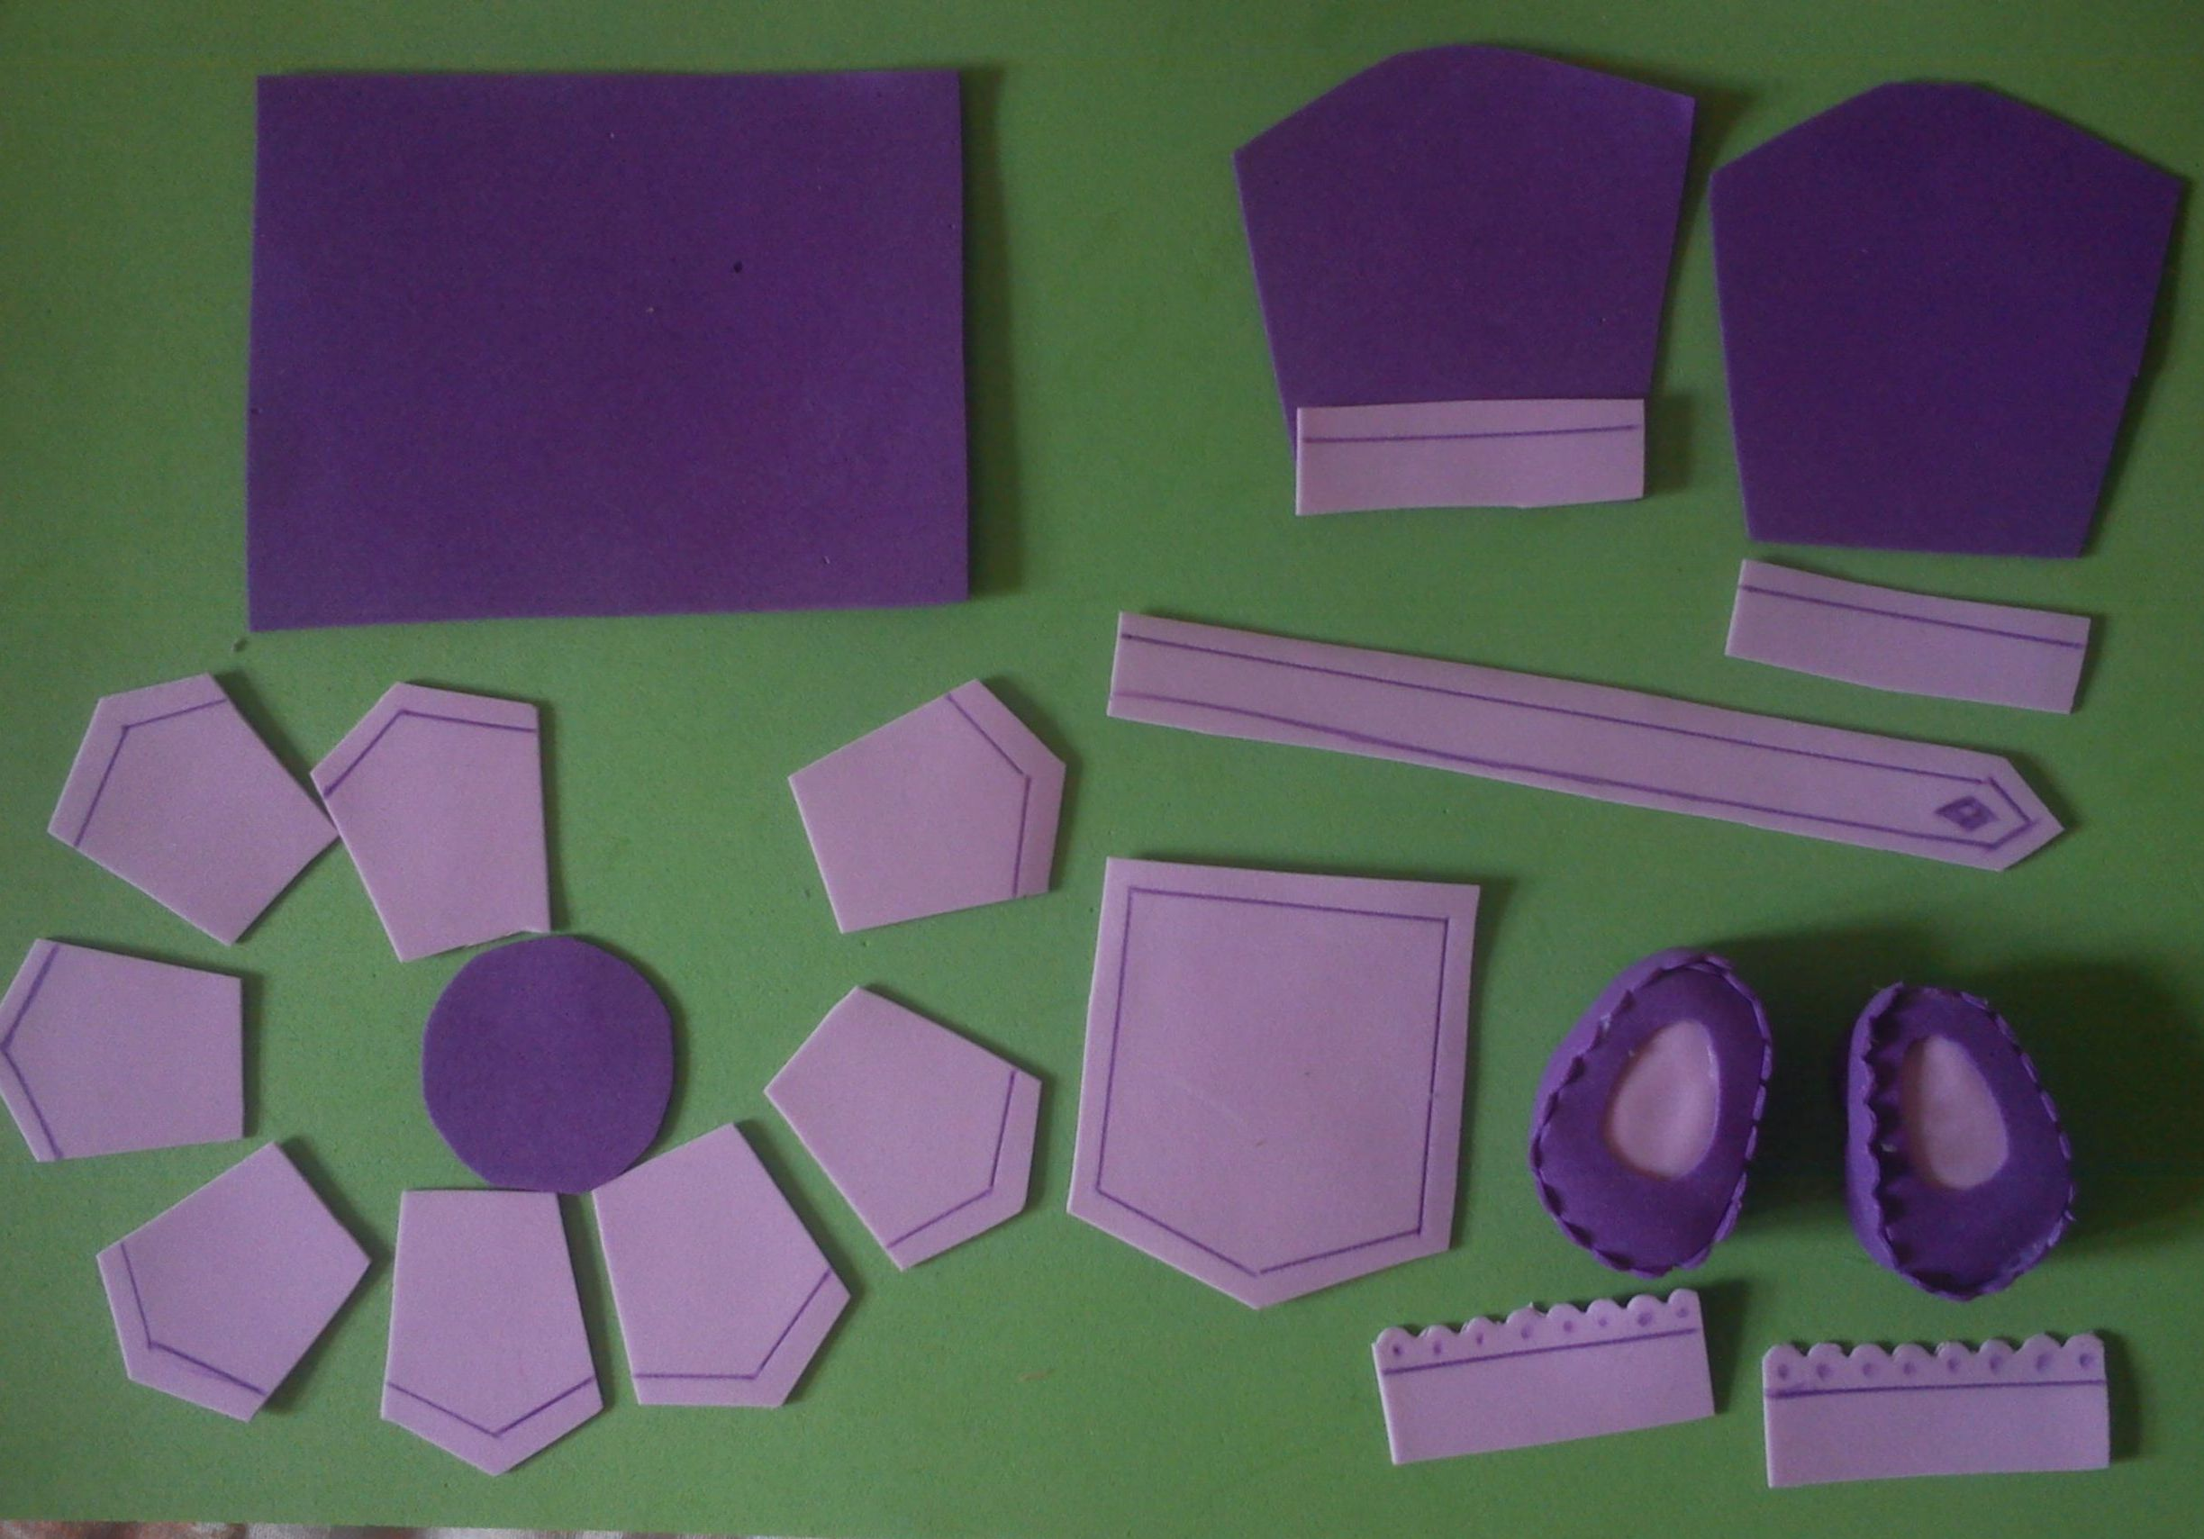
Вариант костюма куклы

Slide 7
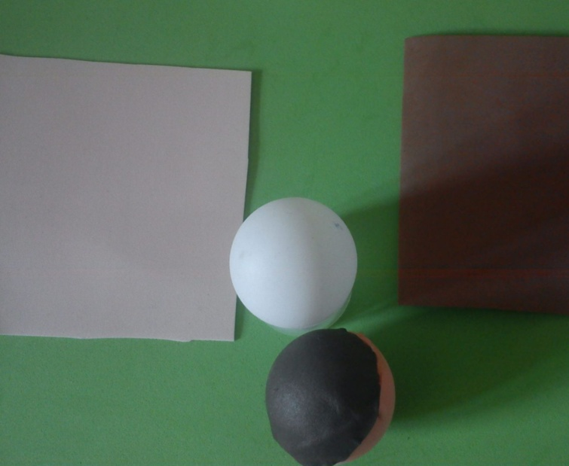
3. Изготовление головы куклы
Расположить теннисный шарик с диаметром 4 см на подставку. Нагреть квадрат фоамирана 10Х10 см коричневого цвета утюгом между двумя листами бумаги в течение 20 секунд. Затем расположить теплый лист на шарике и, используя обе руки, потянуть края вниз. Важно! Не порвать фоамиран! Края листа должны заходить за половину шарика. Отрезать излишки фоамирана и повторить все действия с телесным цветом. После этого приклеить обе части фоамирана на шарик клеем «Момент-Кристалл». Стык не получится идеально ровным, поэтому надо спрятать его под отделочную полосу коричневого фоамирана.

Slide 8
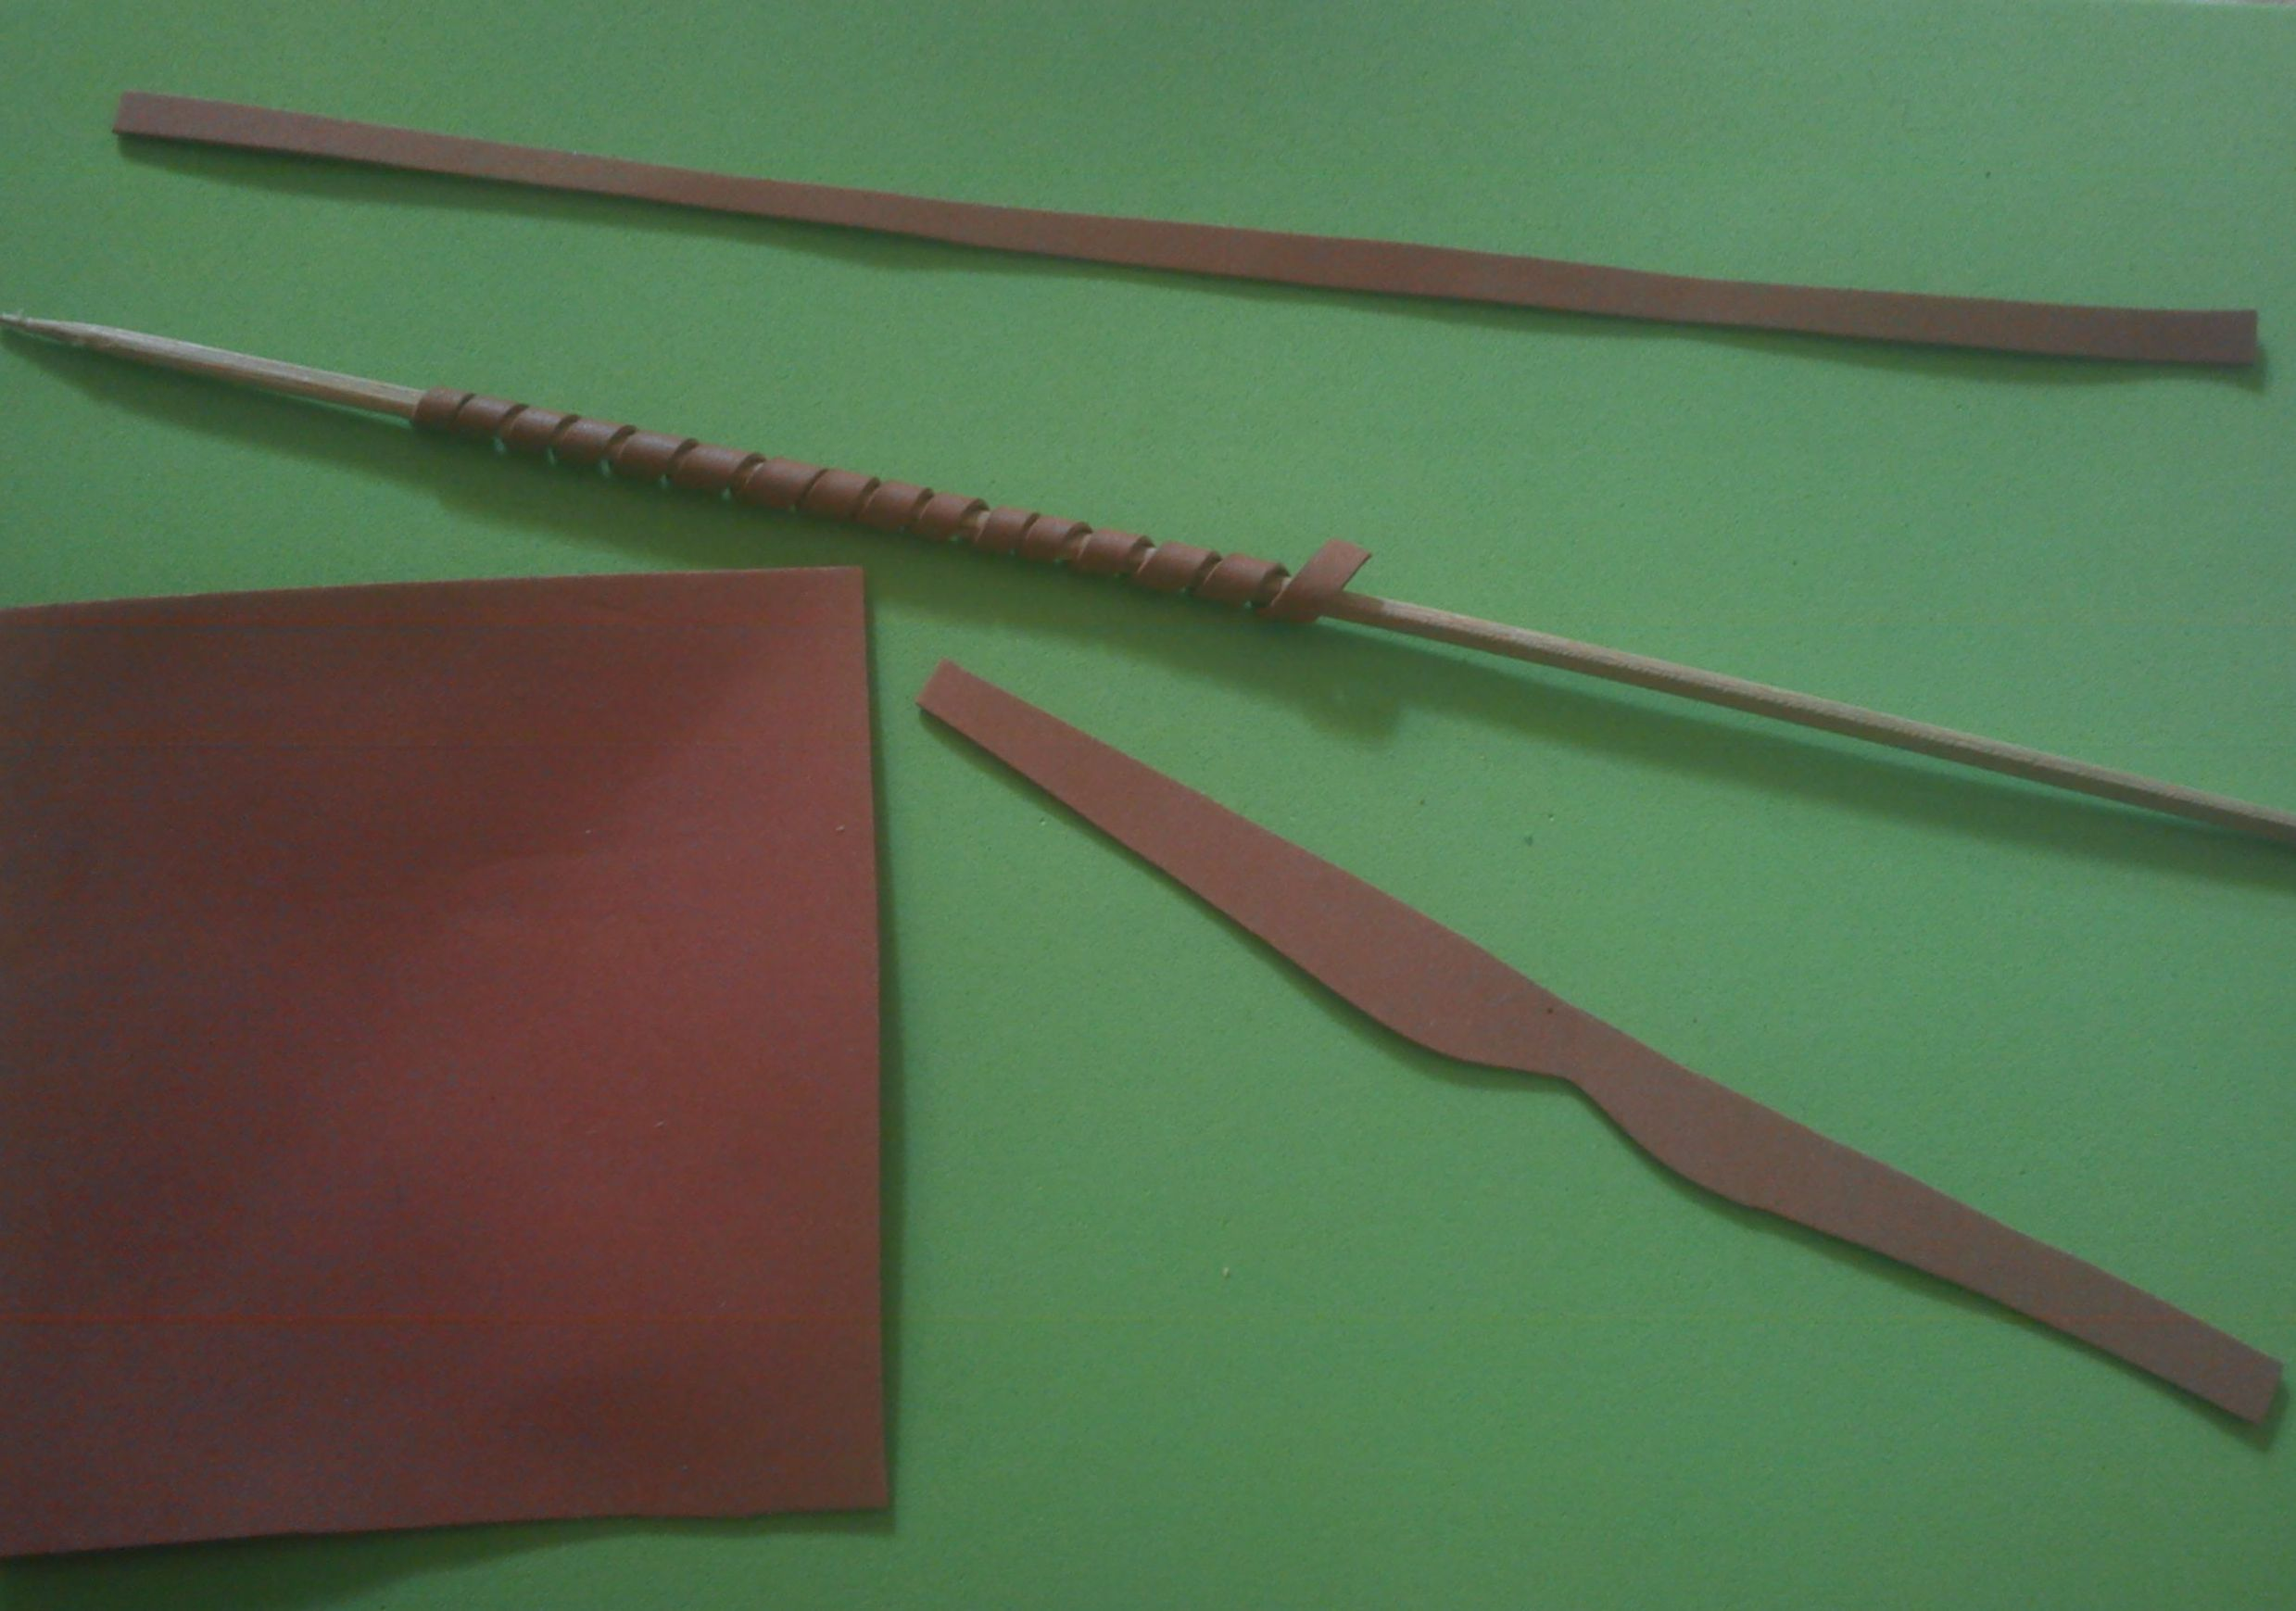
Вариант прически. Полоски фоамирана накручивать последовательно по спирали на деревянную шпажку и зафиксировать эти «локоны» при помощи утюга. Каждую полоску разрезать пополам. Для одного «хвостика» достаточно 5 локонов.

Slide 9
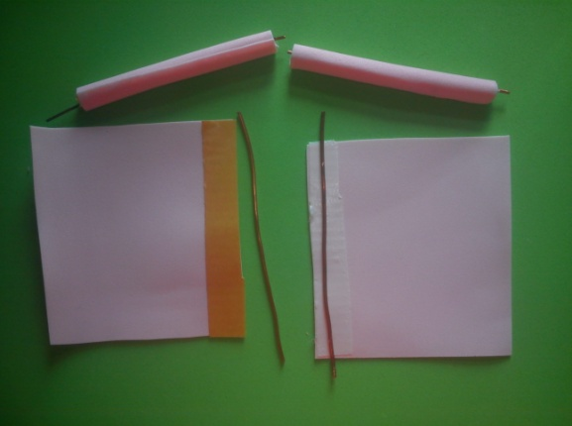
4.Формирование ножек
Приклеить при помощи двухстороннего скотча отрезок проволоки длиной 8см на фоамиран (6,5 Х 6 см) телесного цвета. Закрутить фоамиран вокруг проволоки, аккуратно заклеить край клеевым пистолетом. В нижней части наклеить белый «носочек» или цветную полоску сапожка (ботинка).
Важно! Проволока должна выходить с обеих сторон ноги.

Slide 10
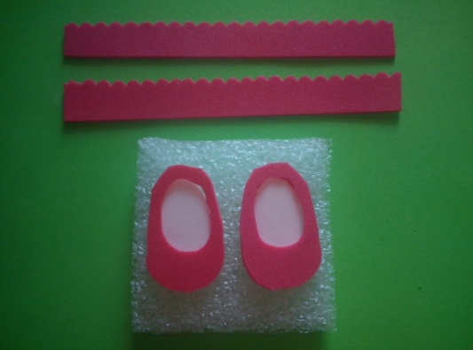
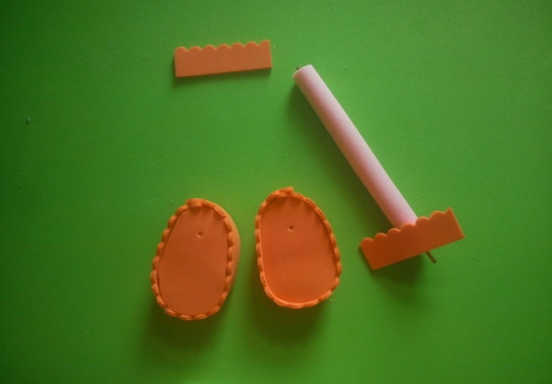
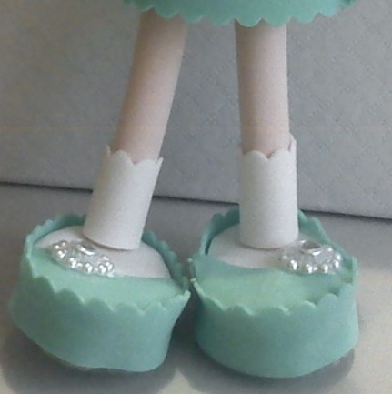
5. Изготовление обуви
На квадрат из полимера толщиной около 1 см термопистолетом приклеить детали –ступни (верхняя часть обуви). Обрезать полимер по контуру. Обклеить полоской по периметру.
Проколоть зубочисткой отверстие, вставить ножку, приклеить термоклеем.

Slide 11
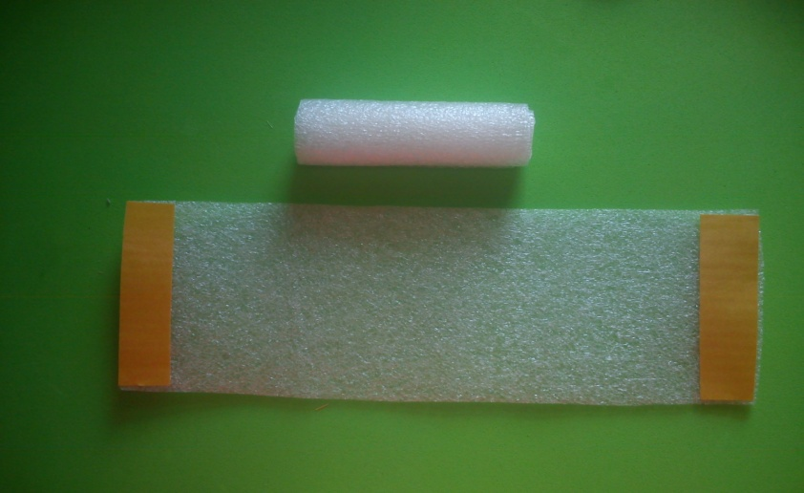
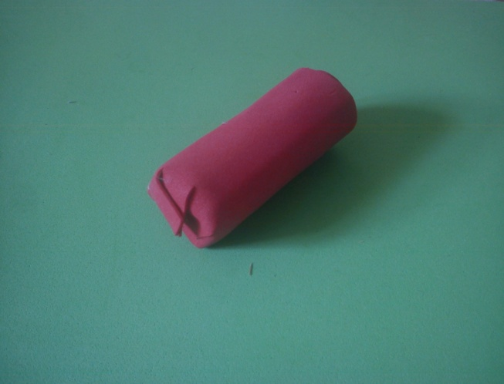
6. Заготовка-основа для туловища куклы
На прямоугольник тонкого полимера с обеих сторон наклеим узкие полоски двухстороннего скотча. Скрутим в цилиндр. С одной стороны приклеим скотч и на него – кружок из фоамирана. Обернем прямоугольником из фоамирана, аккуратно склеивая его термопистолетом. Верхняя часть выступает примерно на 1 см. Делаем 6-8 надрезов и заклеиваем их по кругу. Туловище готово.

Slide 12
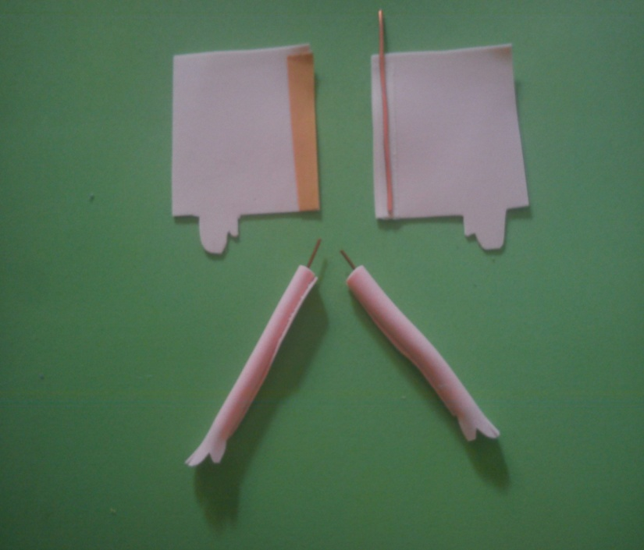
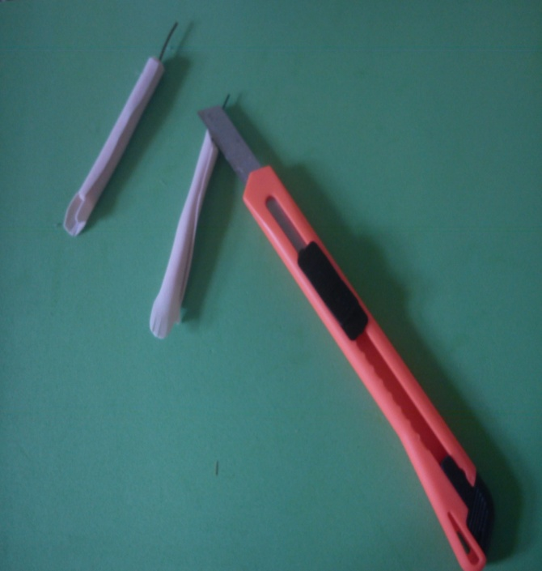
7. Формирование ручек
Выкройку ручки куклы из фома телесного цвета закрутим вокруг проволоки, аналогично способу формирования ножек. Важно! Проволока выходит только в верхней части! Наклеим рукав, декорируем его манжетой из кружевной тесьмы (узкой лентой, полоской из фома и др. в зависимости от модели задуманного костюма).

Slide 13
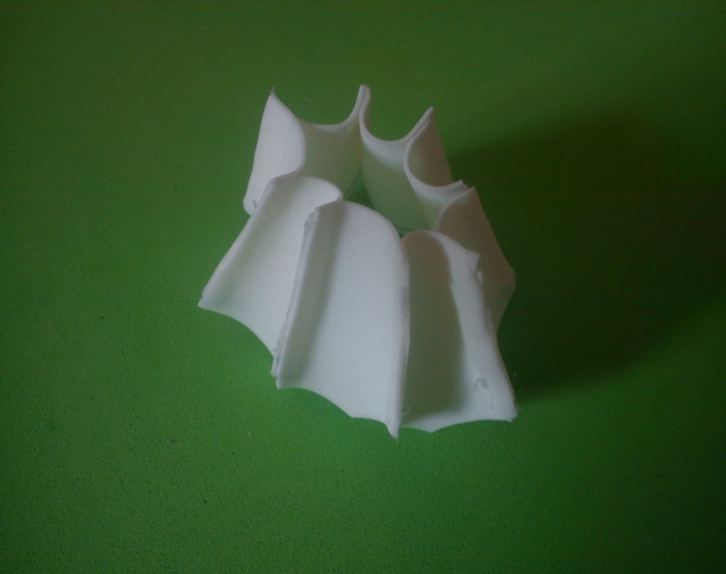
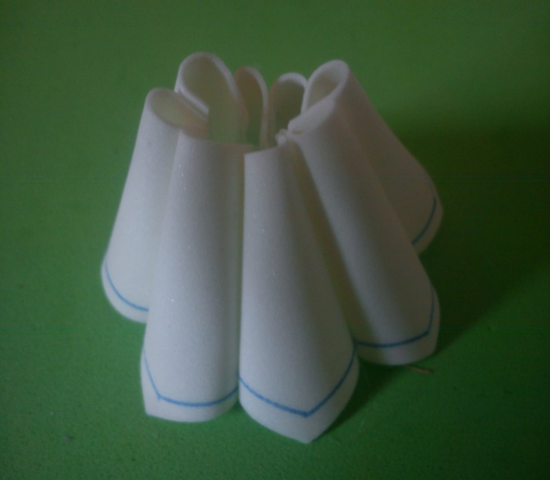
8. Изготовление юбки
Склеить последовательно клинья юбки(их может быть от 4до12 ) при помощи клеевого пистолета. Аккуратно вывернуть ее на лицевую сторону.

Slide 14
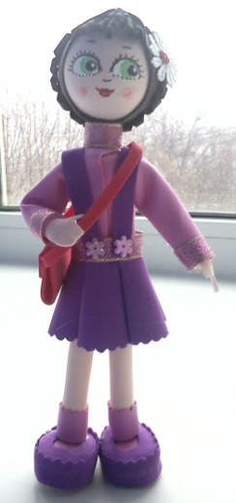
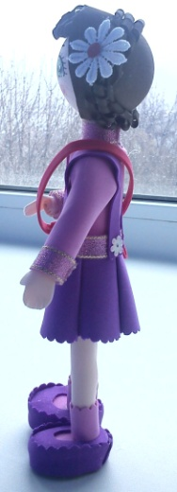
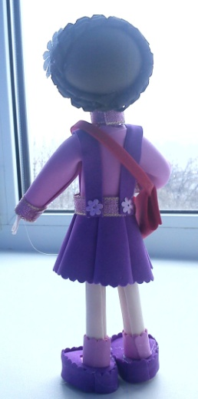
9. Сборка
В нижней части туловища зубочисткой проколоть два отверстия для вставки ног. Приклеить ноги термоклеем.
Надеть юбку на туловище, приклеив по линии талии изнутри при помощи двухстороннего скотча. Термопистолетом приклеить поясок.
В верхней части туловища проколоть зубочисткой два отверстия для рук. Приклеить руки термоклеем.
Полоску телесного цвета скрутить, предварительно вклеив внутрь отрезок проволоки или зубочистки длиной 2-3 см. Проколоть отверстие для шеи, вставить и приклеить ее к туловищу термоклеем.
Приклеить голову. Шею декорировать кружевным или иным воротничком.

Slide 15
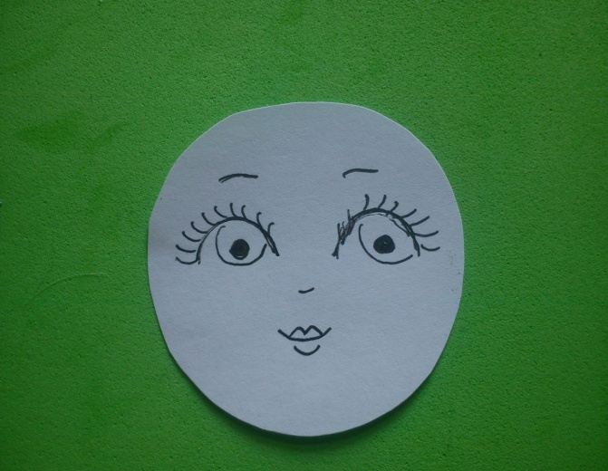
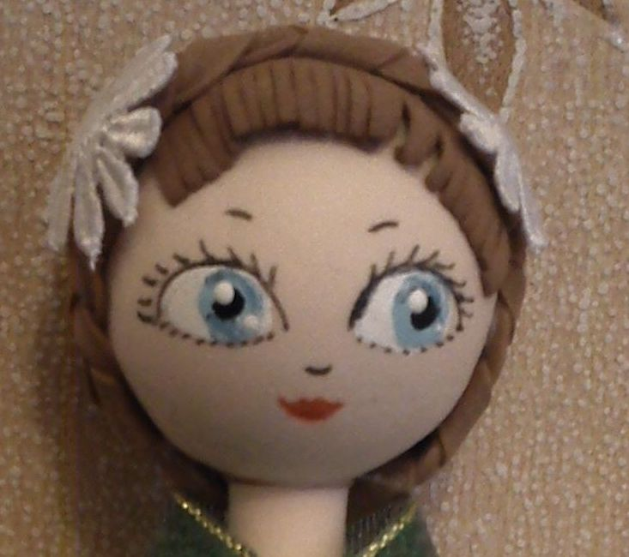
10. Рисуем лицо куклы
Обязательно потренируйтесь на листе бумаги, чтобы не разочароваться потом!
Тонкой кистью белой акриловой краской рисуем форму глаз. Рисуем радужку-кружок, ждем, когда краска закрепится. Черной гелевой ручкой рисуем зрачки, обводим по контуру верхнюю часть глаза, рисуем верхние и нижние ресницы, бровки, носик.
Красной гелевой ручкой рисуем ротик.
Последний важный штрих – блики акриловой белой краской при помощи зубочистки, легче, аккуратнее и одинаковее получаются!

Slide 16
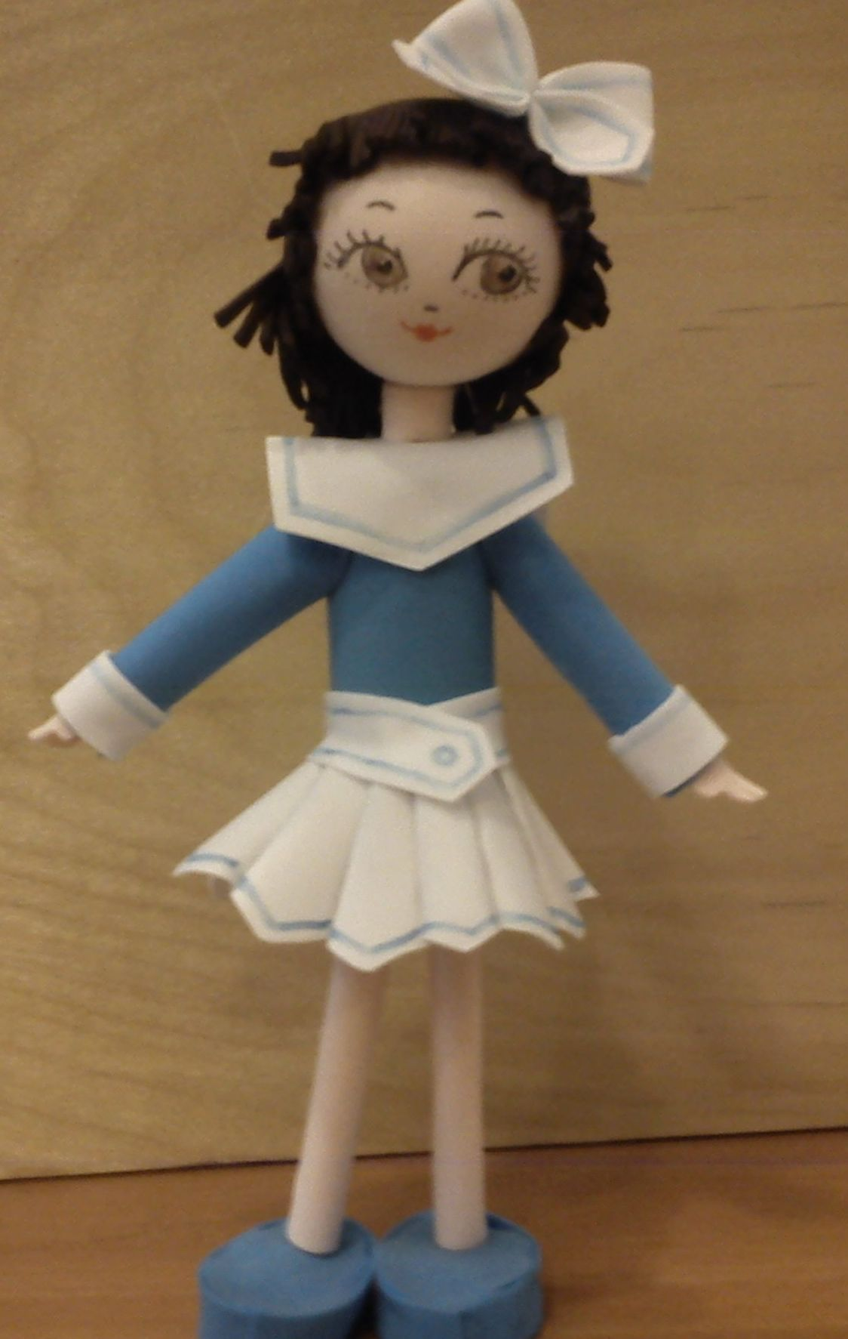
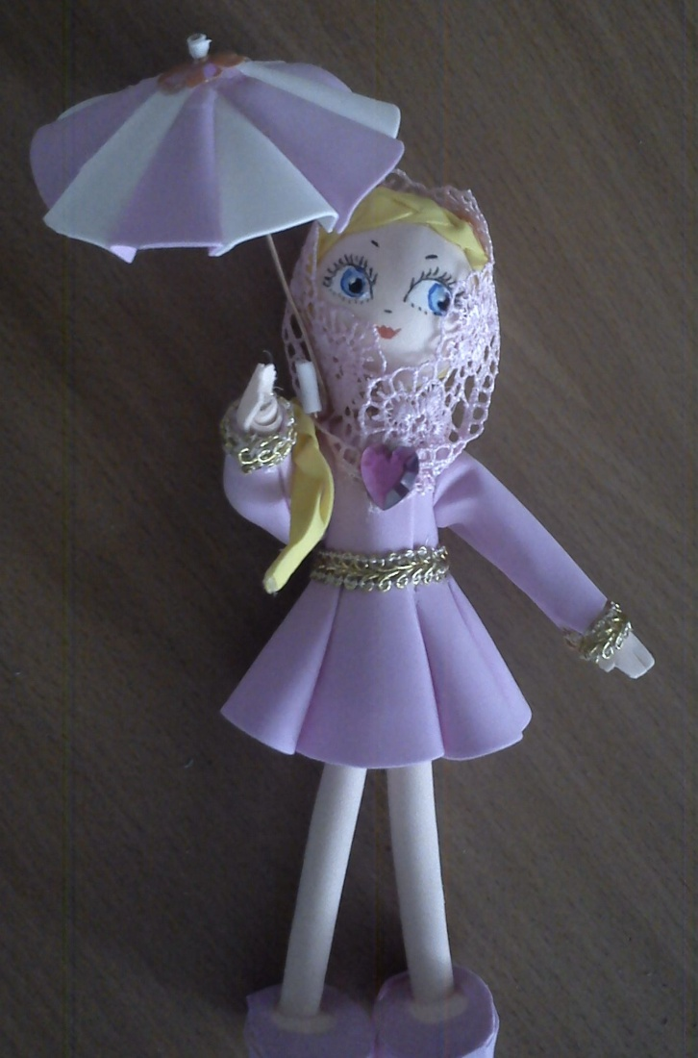
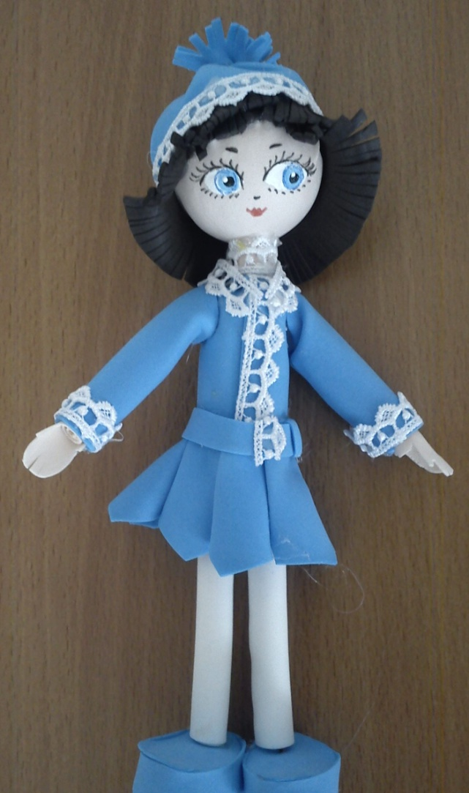
Детские работы (6 класс)

Slide 17
Всем творческих успехов!!!
В презентации использованы личные технологические разработки и фотоматериалы автора.
Интернет-ресурс:
http://webdiana.ru/dom-i-semya/rukodelie/2848-kukly-iz-foamirana.html

